Slide 1
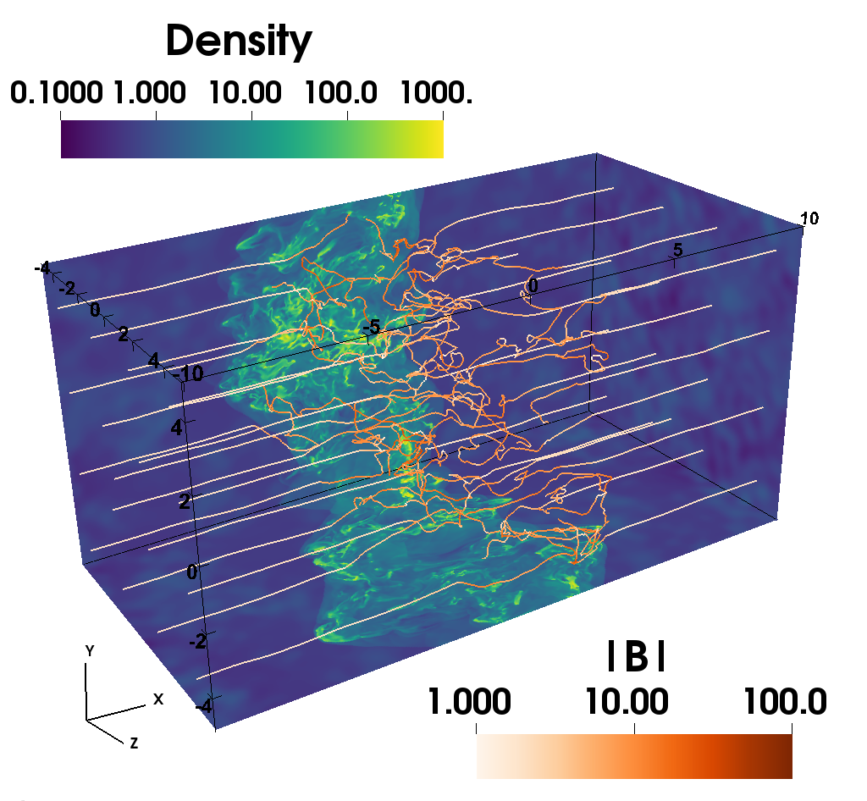

n [cm⁻³]
[$μ$G]

